Slide 1
Австрія -
Країна альпійських вершин

Slide 2
Прапор країни

Slide 3
Зальцбург - друге за величиною місто Австрії, більшості людей відомий як батьківщина Моцарта. Проте місто придбало популярність ще задовго до народження великого композитора. Зальцбург, назва якого перекладається з німецького як «сіль-град», виник недалеко від родовища кам'яної солі. Добувати її почали в глибокій старовині.

Slide 4
Одна з яскравих особливостей австрійської столиці Відня - багаточисельні пам'ятники композиторам, що жили тут в різний час: Глюку, Моцарту, Бетховену, Шуберту, Брамсу, Штраусу, Кальману, Брукнеру, Малеру.

Slide 5
Австрія - країна альпійських вершин, смарагдових лугів, гірських озер і зелених прохолодних лісів. Вона знаходиться в самому центрі Європи. Це невелика країна, її площа близько 84 тисяч кв. км. (як дві Московські області). Австрійці говорять німецькою мовою. Всього австрійців трохи більше восьми мільйонів чоловік (2003) (менше, ніж в одній Москві). З усіх боків Австрію оточують європейські держави: Чехія, Словаччина
Угорщина, Словенія, Італія, Швейцарія, Ліхтенштейн і Німеччина. Виходу до моря у неї немає.

Slide 6
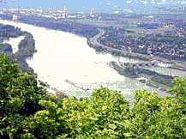
Річка Дунай
Австрія. Вигляд на Дунай. Панорама міста Корнейбург. Дунай - головна водна артерія країни, на її берегах розташовані столиця Австрії - Відень, міста Лінц, Кремс. Ця річка протікає по території дев'яти країн. У межах Австрії Дунай судноплавний.

Slide 7
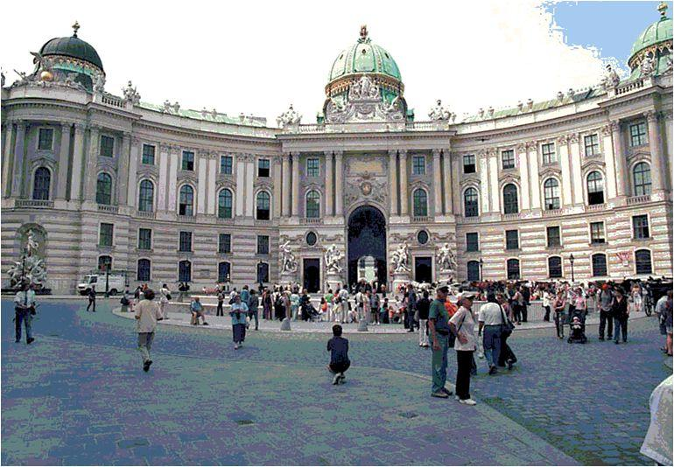
Хофбург
Головні ворота Хофбурга у Відні. Хофбург - цілий комплекс споруджень різних архітектурних стилів, що створювався в 13-19 століттях. Тут розміщувалися Віденська резиденція і двір династії Габсбургів.

Slide 8
Столиця Австрії - Відень - знаходиться на обох берегах «прекрасного блакитного Дунаю». Відень - одне з найкрасивіших міст світу, в нім живе близько двох мільйонів чоловік.

Slide 9
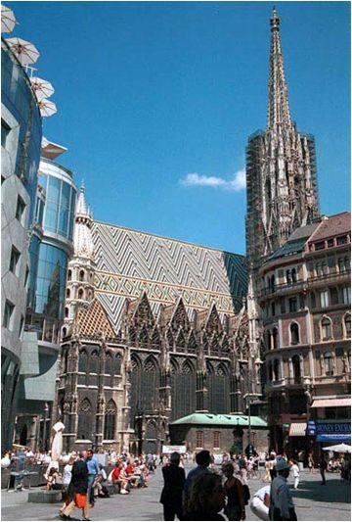
Собор Святого Стефана
Собор Святого Стефана - один з красивих не лише в Австрії, але і у всій Європі. Собор вважається символом Відня.

Slide 10
Головна пам'ятка Відня - шедевр готичної архітектури, собор Святого Стефана, зведений в 14-15 століттях. Перлиною віденського бароко називають побудований на початку 18 століття палац Бельведер - колишня літня резиденція принца Євгенія Савойського. Інша літня резиденція - імператорської сім'ї Габсбургов - Шенбрунн (кінець 18 століть) відрізняється своїми прекрасними парадними залами і дивним парком.

Slide 11
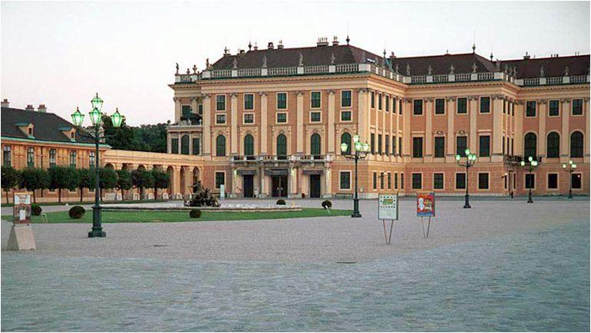
Шенбрунн
Замокнув Шенбрунн розташований недалеко від столиці Австрії Відня. Це літня резиденція австрійських імператорів Габсбургов. Тут в середині 16 століття був побудований мисливський замок, а при Марії-Терезії в 18 столітті Шенбрунн отримав сучасну подобу. Замок був надбудований і відповідно до стилю рококо був прикрашений балконом, галереями, залом з колонами.

Slide 12
Велику частину території країни займають Східні Альпи, де зростає едельвейс (символ Австрії). Особливо красиві Альпи взимку. Австрійське місто Інсбрук є одним з центрів гірськолижного спорту. Схили Альп покриті прекрасними лісами. Клімат в Австрії помірний, з досить м'якою зимою і теплим літом. Австрійська економіка відрізняється високим рівнем розвитку. Найбільш розвинені транспортне і сільськогосподарське машинобудування, австрійці виробляють високоякісне устаткування для гірської, текстильної, харчової промисловості. Провідна галузь сільського господарства - молочне тваринництво.

Slide 13
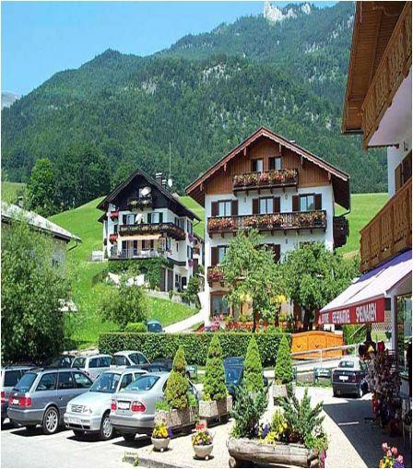
Верхня Австрія
Верхня Австрія. На березі красивого гірського озера розташувався літній курорт Санкт-Вольфганг. Озеро оточене пологими гірськими схилами, покритими лісами. На крутих вуличках містечка безліч магазинчиків, де, продаються оригінальні сувеніри - фігурки з мила (старовинний промисел місцевих ченців-бенедиктинців).

Slide 14
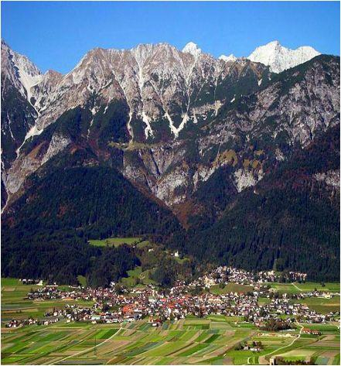
Тироль
Тироль. Вигляд на Тірольські Альпи. Для південного Тироля характерний високогірний альпійський рельєф з льодовиками і снежниками висотою до 3774 м (гора Вільдшпітц). У Тірольських Альпах добре і влітку, і зимою, особливо Тироль залучає гірськолижників. У головному місті Тироля двічі проводилася Біла Олімпіади (1964, 1976).

Slide 15
Спрадавна землі сучасної Австрії населяли племена иллирийцев. Пізніше за них підкорили римляни. У шосто-сьомих століттях, під час Великого переселення народів, тут оселилися німецькі племена. Власне герцогство Австрія було утворено в 1156 році. З 1278 року на герцогському троні затвердилися представники династії Габсбургов, які правили в Австрії до початку 20 століть. Золотою ерою в історії Австрії вважається сорокалітнє правління імператриці Марії-Терезії (1740-1780). У 1867 році Австрія об'єдналася з Угорщиною, утворивши двоєдину монархію Австро-Венгрию під владою Габсбургов. Австро-угорська імперія розпалася в 1918 році. У 1938 році Австрія була приєднана до фашистської Німеччини.
Після закінчення Другої світової війни в Австрії протягом десяти років знаходилися окупаційні війська СРСР, США, Великобританії і Франції. Лише у 1955 році іноземні війська покинули Австрію і вона стала федеральною республікою, об'єднуючою вісім федеральних земель і прирівняний до них Відень. Офіційно главою Австрійської республіки є президент. Вся виконавча влада належить уряду на чолі з канцлером Вольфгангом Шюсселем. Австрія - член Європейського союзу. У 2002 році національна валюта - шилінг - була замінена на євро.

Slide 16
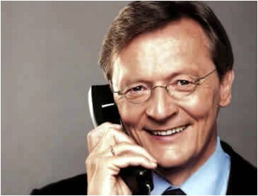
Канцлер
Глава уряду Австрії - канцлер Вольфганг Шюссель.

Slide 17
Австрія - батьківщина багатьох видатних музикантів. Вона дала світу великого Моцарта, Гайдна, короля вальсів Штрауса, Малера. З Віднем пов'язано життя німецького композитора Людвіга ван Бетховена. У Зальцбурге, на батьківщині Моцарта, щорік проводиться престижний музичний фестиваль.

Slide 18
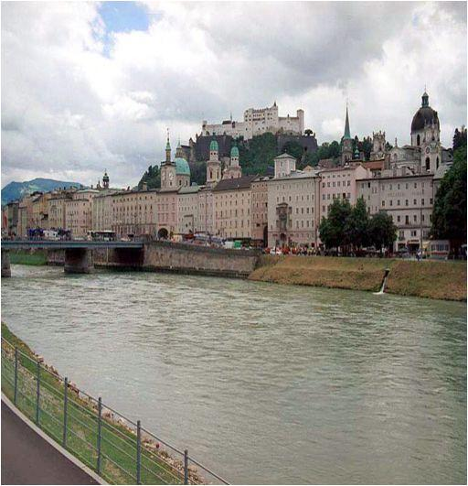
Австрія
Австрія. Старовинне місто Зальцбург розташоване на річці Зальцах. У перекладі з німецького Зальцбург означає «соляний замок». На гроші отримані від продажу солі, що добувається під Зальцбургом, в 8 столітті в місті був побудований красивий кафедральний собор. Зальцбург - це батьківщина великого австрійського композитора Моцарта. Будинок, де він народився, перетворений в музей.

Slide 19
Але Австрія - це не лише музична країна. Широко відомі імена видатних австрійських письменників Франца Кафки, Стефана Цвейга, Роберта Музіля, психолога Зігмунда Фрейда, генетика Грегора Менделя.

Slide 20
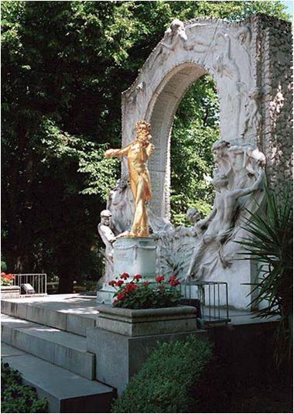
Пам'ятник в міському саду Відня
Відень - батьківщина короля вальсів Іоганна Штрауса. Мелодії кращих його вальсів «На прекрасному блакитному Дунаї», «Казки Віденського лісу», «Життя артиста», «Вино, кохання і пісні» популярні до цих пір у всьому світі. Композитор є творцем класичної оперети («Кажан», «Циганський барон»). На знімку: один з найвідоміших пам'ятників композиторові в міському саду Відня.

Slide 21
КІНЕЦЬ

